Slide 1
PROJECTE SOSTENIBILITAT
Curs 2017-2018

Slide 2
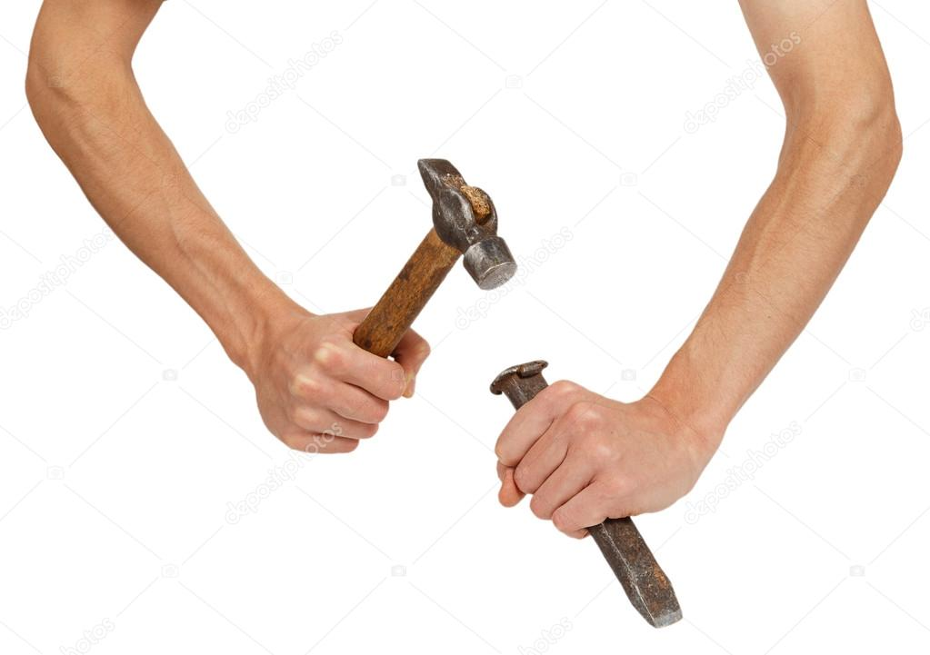
Com i quan va començar?
Un grup de professors del Centre van començar a fer un curset de la Generalitat per convertir el nostre Centre en Escola Verda.

Slide 3
Enguany… ja l’hem posat en marxa

Slide 4
Alguns dels projectes
Creació d’un Comitè Ambiental

Slide 5
Alguns dels projectes
Dessignació dels ecodelegats

Slide 6
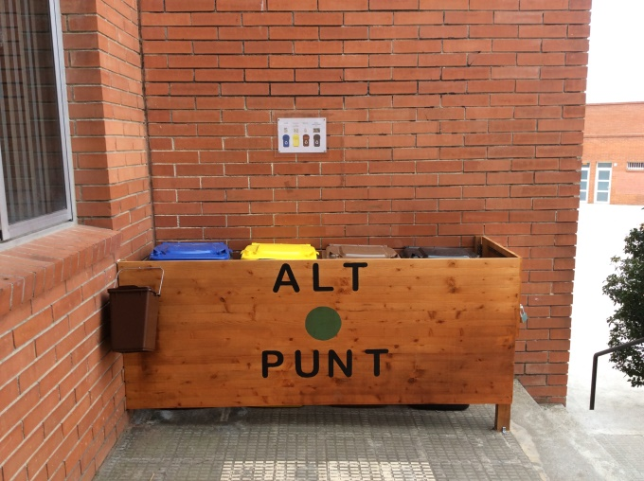
Alguns dels projectes
Creació de l’Atl Punt i retolació

Slide 7
Alguns dels projectes
Correu electrònic i pàgina web del projecte
http://www.institutaltpenedes.cat/
coorsost.alt@gmail.com

Slide 8
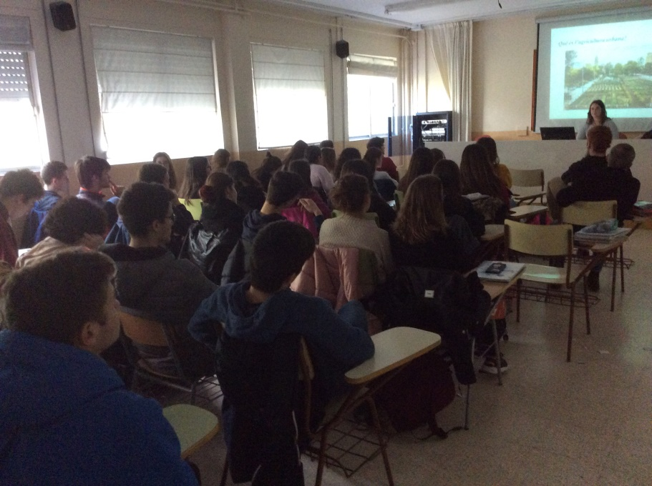
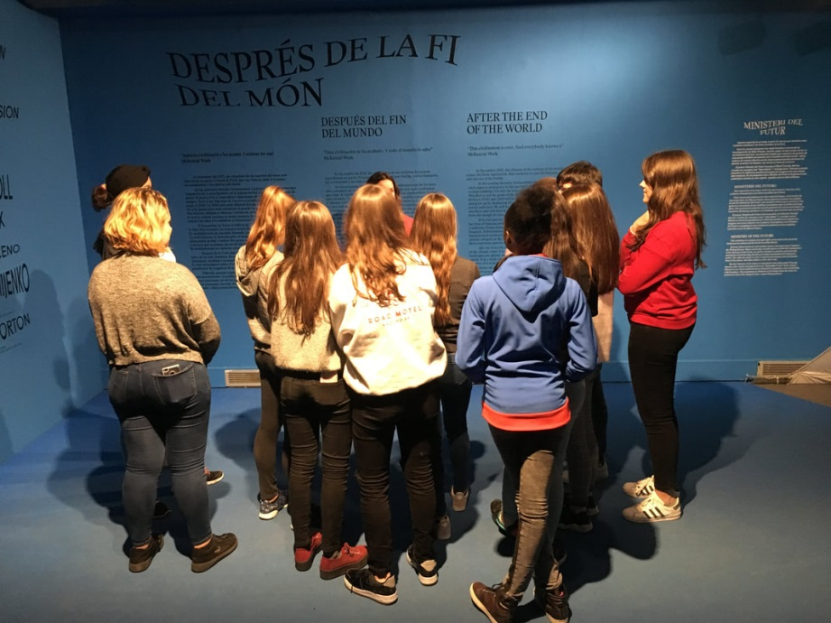
Alguns dels projectes
Xerrades i sortides

Slide 9
Alguns dels projectes
Matèria de sostenibilitat

Slide 10
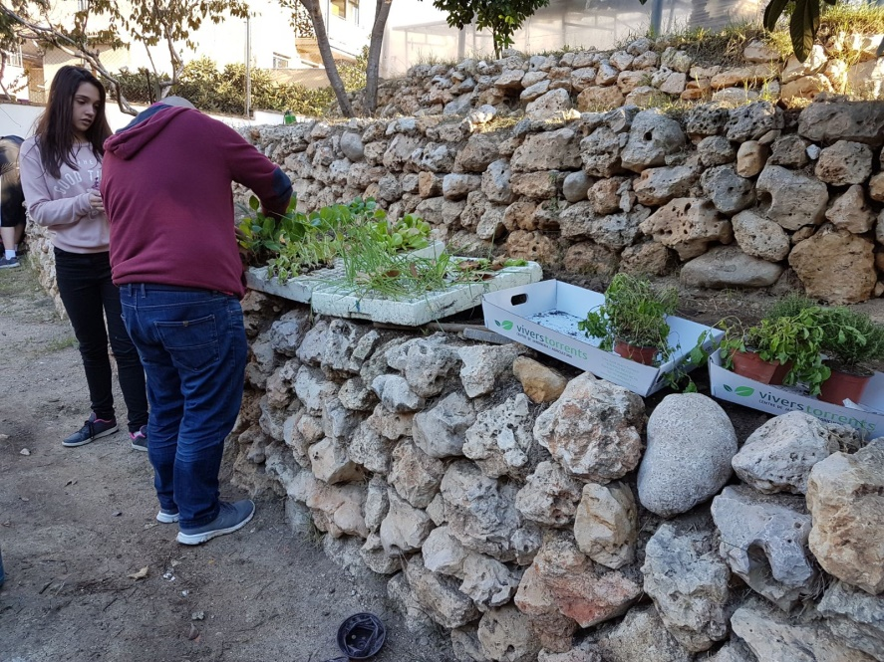
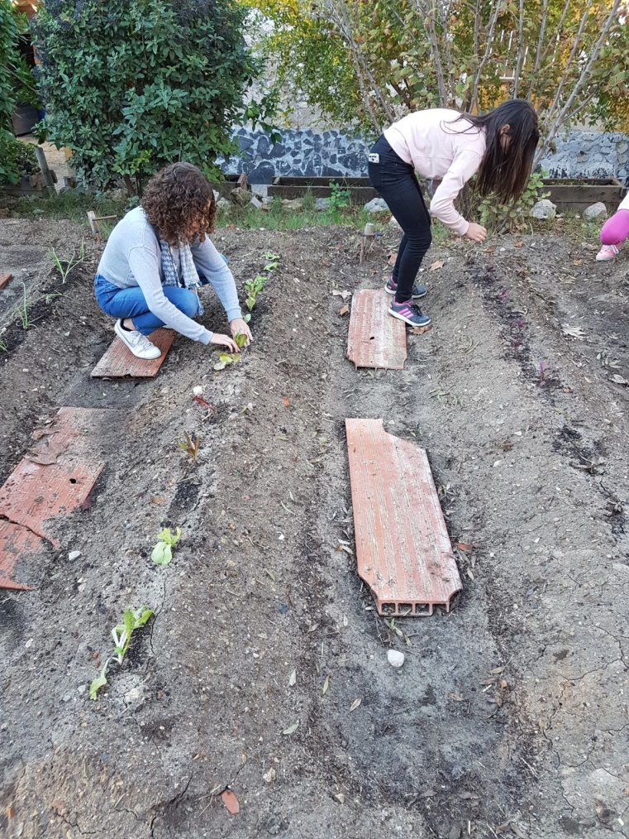
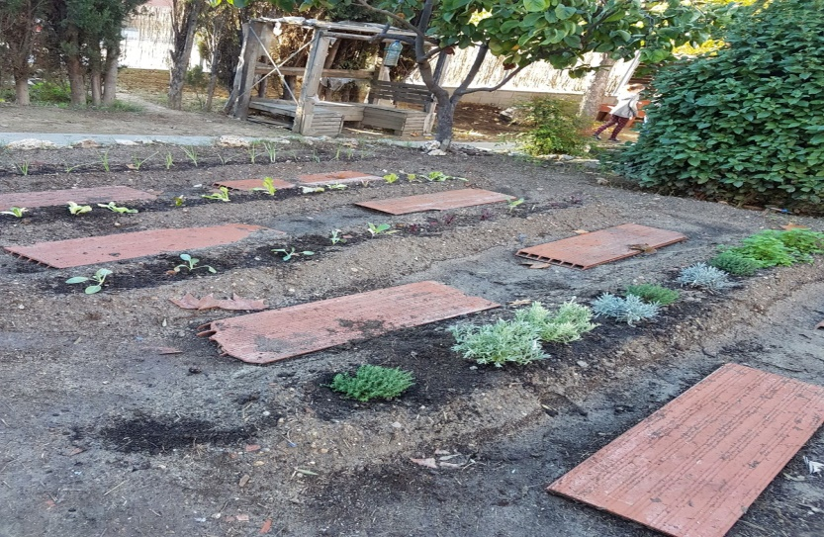
Alguns dels projectes
L’Hort

Slide 11
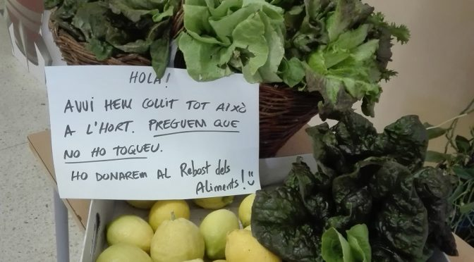
I molts més…

Slide 12
I encara ens queda per fer..

